Slide 1
Groepsdynamica Storming

Slide 2
Aanvalluuuuh!

Slide 3
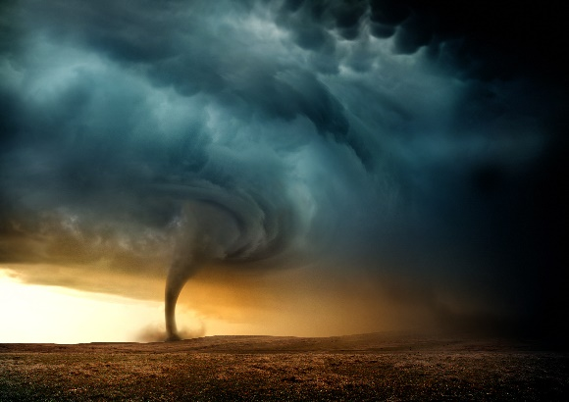
Vandaag
Herhaling formingsfase
Storming
Oefening
Zelf in groepjes oefeningen maken en uitvoeren

Slide 4
Herhaling
Som op wat weet je nog van…
De formingsfase?
Waarom je groepsdynamica krijgt?
Wat een groep is?
Wat zijn de kenmerken van een effectieve groep?

Slide 5
Doel
De student, kan aan het einde van de les, benoemen wat storming is en hoe deze fase positief ingezet kan worden ten aanzien van het groepsproces.

Slide 6
De strijd om de macht is begonnen…

Slide 7
Conflict in groep
Conflict-negatieve groep | Conflict-positieve groep
Maakt geen onderscheid tussen conflicten | Onderkent het bestaan van verschillende conflicttypen
Ziet een conflict als het probleem | Ziet een conflict als een deel van de oplossing
Vermijdt, onderdrukt, beperkt conflicten | Zoekt conflicten op en stimuleert ze
Gelooft dat een conflict per definitie destructief is | Gelooft dat een conflict in aanleg constructief is
Vindt dat conflicten geen enkele waarde hebben | Conflicten kunnen op velerlei manieren waardevol zijn
Conflicten creëren angst en defensiviteit | Conflicten zijn opwindend en interessant
Individuen willen winnen | Individuen lossen het probleem op

Slide 8
Aard van conflicten (Piramide van Maslow)
Notes:
Conflicten ontstaan wanneer er behoeften uit de piramide van Maslow ontbreken.
Je kunt bijvoorbeeld niet goed presteren voor je studie (trede 5) als je jezelf niet veilig voelt in de klas (trede 2).
Bij groepsdynamiek gaan we er vanuit dat je zelf kunt voldoen aan de eerste trede. Maar dat aan de andere voorwaarden die ervoor zorgen dat je je studie goed kunt afronden, gecreëerd moeten worden. Hier heb je zelf een groot aandeel in.

Slide 9
Belangenconflicten
Begrip | Definitie
Wens | Verlangen naar iets
Behoefte | Iets wat we nodig hebben
Doel | Gewenste ideale toekomstige situatie
Belangen | Mogelijke voordelen die het bereiken van een doel oplevert
Belangenconflict | Doelgerichte activiteiten van A verhinderen, blokkeren of verstoren de doelgerichte acties van B
Onderhandelen | Individuen met gemeenschappelijke en tegengestelde belangen willen proberen of zij tot een akkoord kunnen komen

Slide 10
Een conflict en dan?
Het karakter van belangenconflict
Strategieën voor het hanteren van een belangenconflict
Karakter van distributief en integratief onderhandelen
Fasen van integratief onderhandelingsproces
Aard van conflicten tussen groepen
Wijzen waarop conflicten tussen groepen constructief opgelost kunnen worden.

Slide 11
Oefening
Notes:
Stoelendans 2.0

Slide 12
Het conflictstrategiënspel

